Slide 1


WEBINARS
Our Brand Identity Guideline book
Host: Evert Minnebo
9 december 2025
© 2025, Lifepowr. All rights reserved.

Slide 2

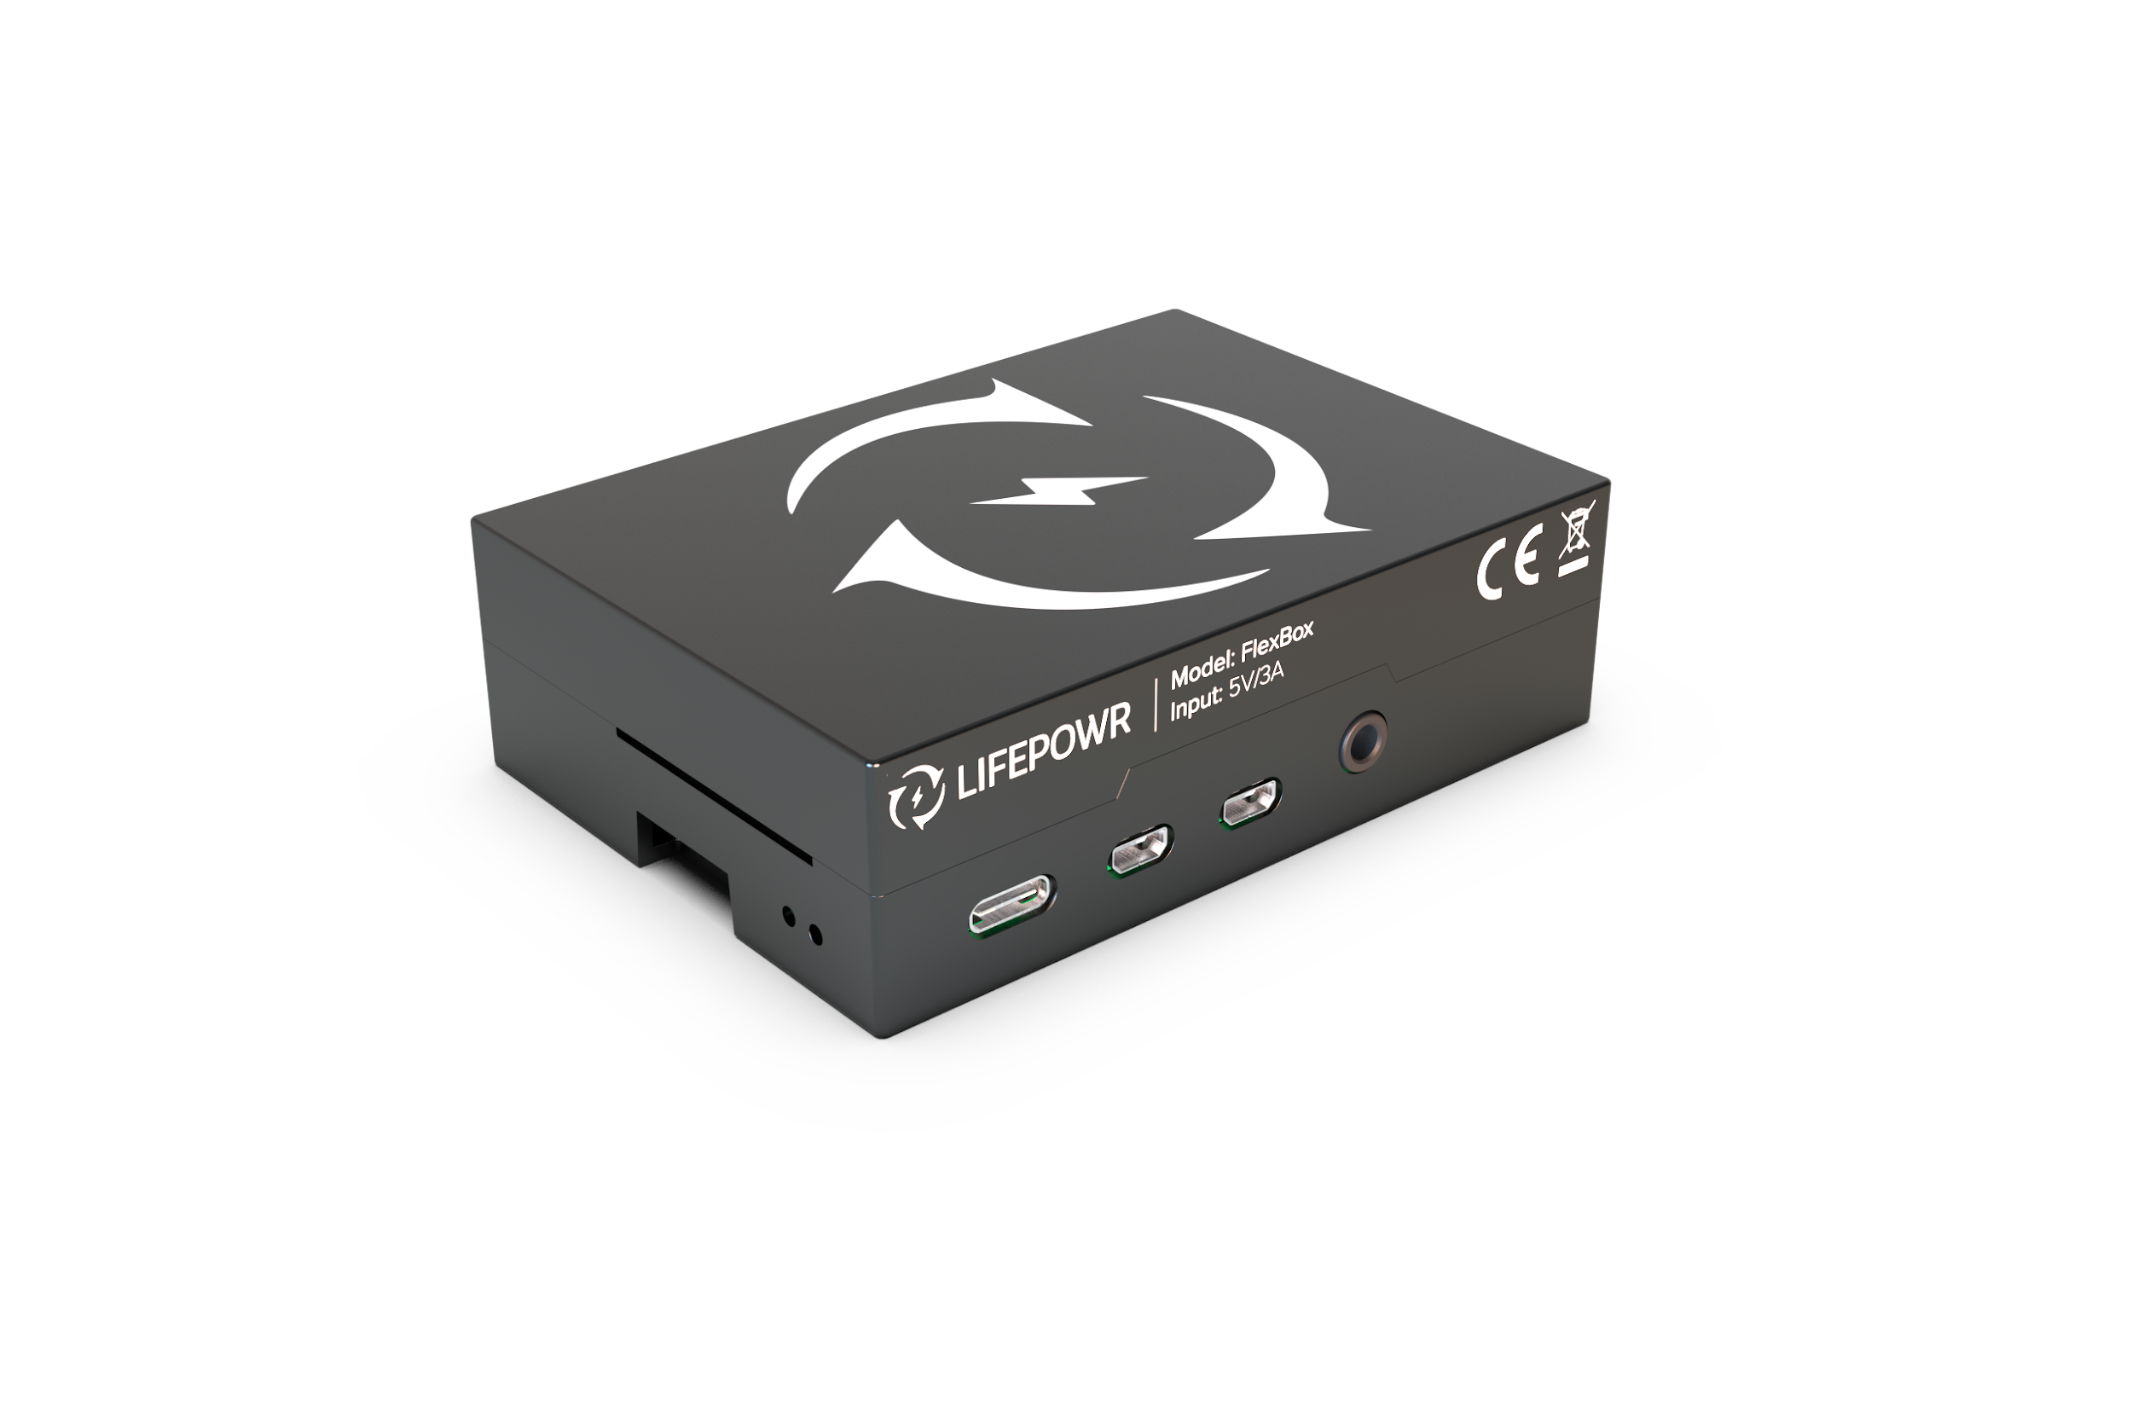

Overzicht webinar
Praktisch
Wie is LIFEPOWR
Waarom een slim gestuurde batterij
Waar maakt FlexiO het verschil?
Voor en na installatie
Controle systeem
Q&A
Webinar 09/12/2025

Slide 3

01.
Wie is LIFEPOWR

Slide 4
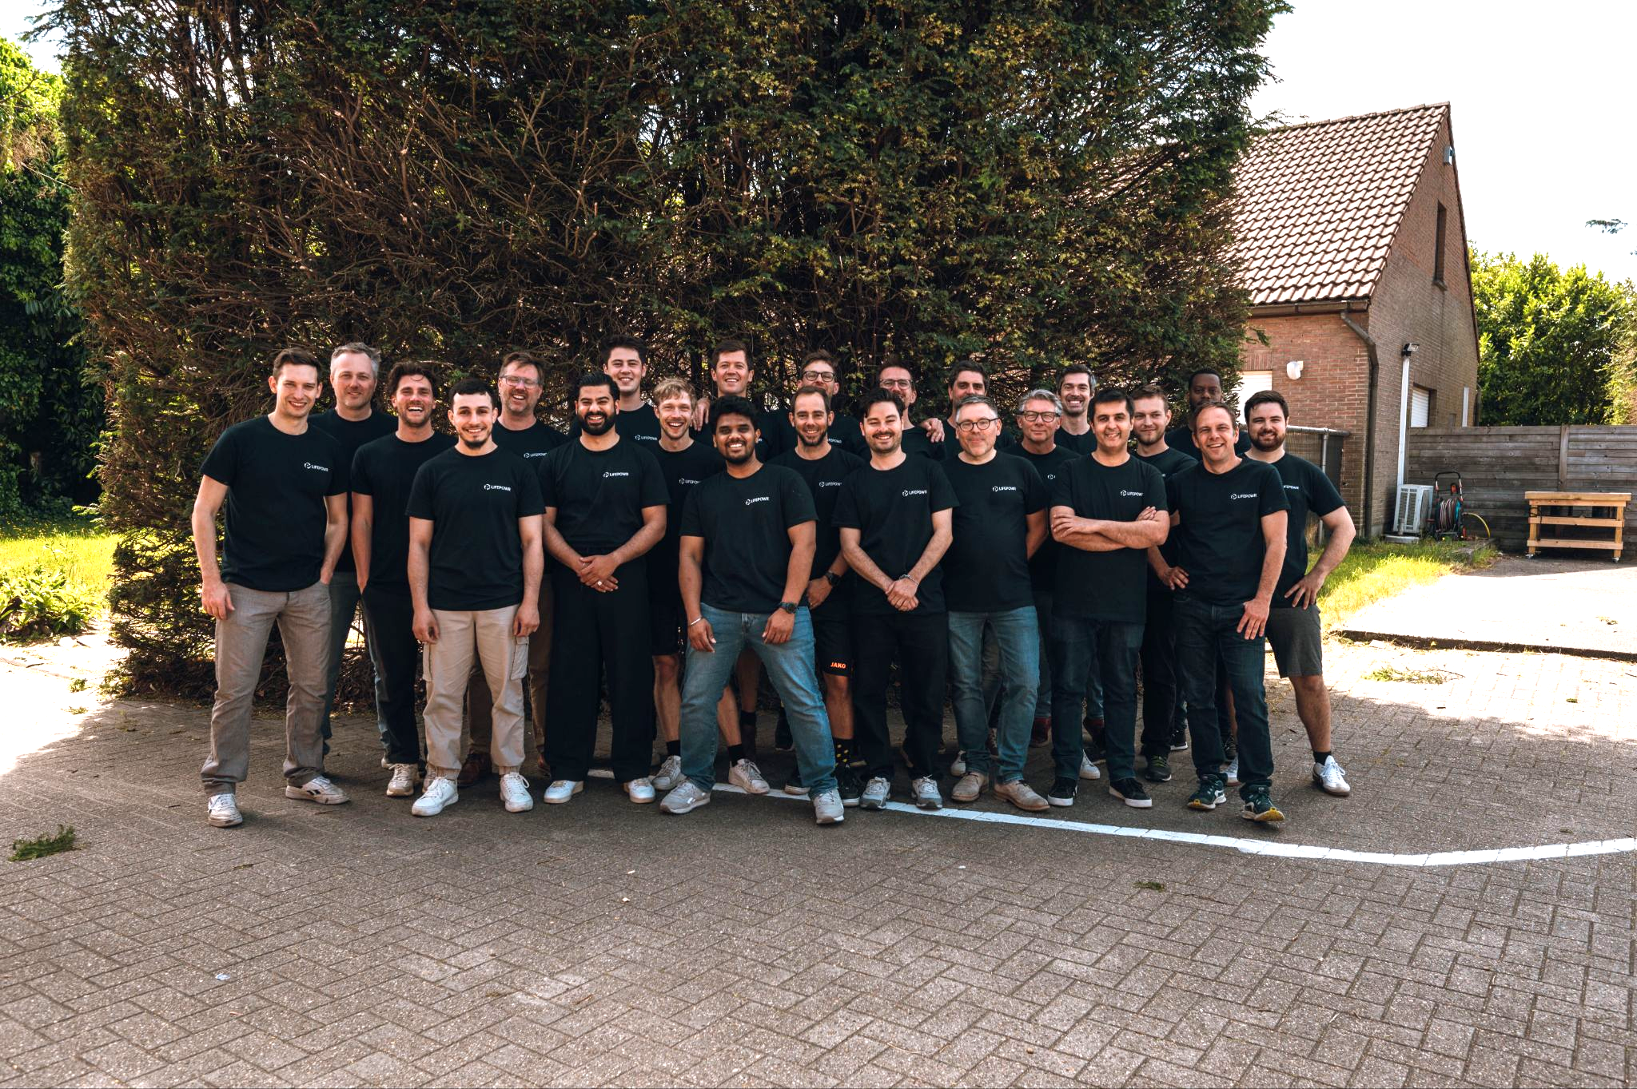
01. Wie is LIFEPOWR
Scale-up opgestart in 2015
EMS+ voortgevloeid uit batterij en powerbank ontwikkeling
Belgisch, lokaal bedrijf
7 jaar ontwikkeling van slimme sturing
Virtuele Elektriciteitscentrale sinds 2024
Volledige vrijheid - niet gebonden aan merken
en energie leveranciers
Een gedreven ploeg van 34 werknemers en groeiende
Webinar 09/12/2025

Slide 5




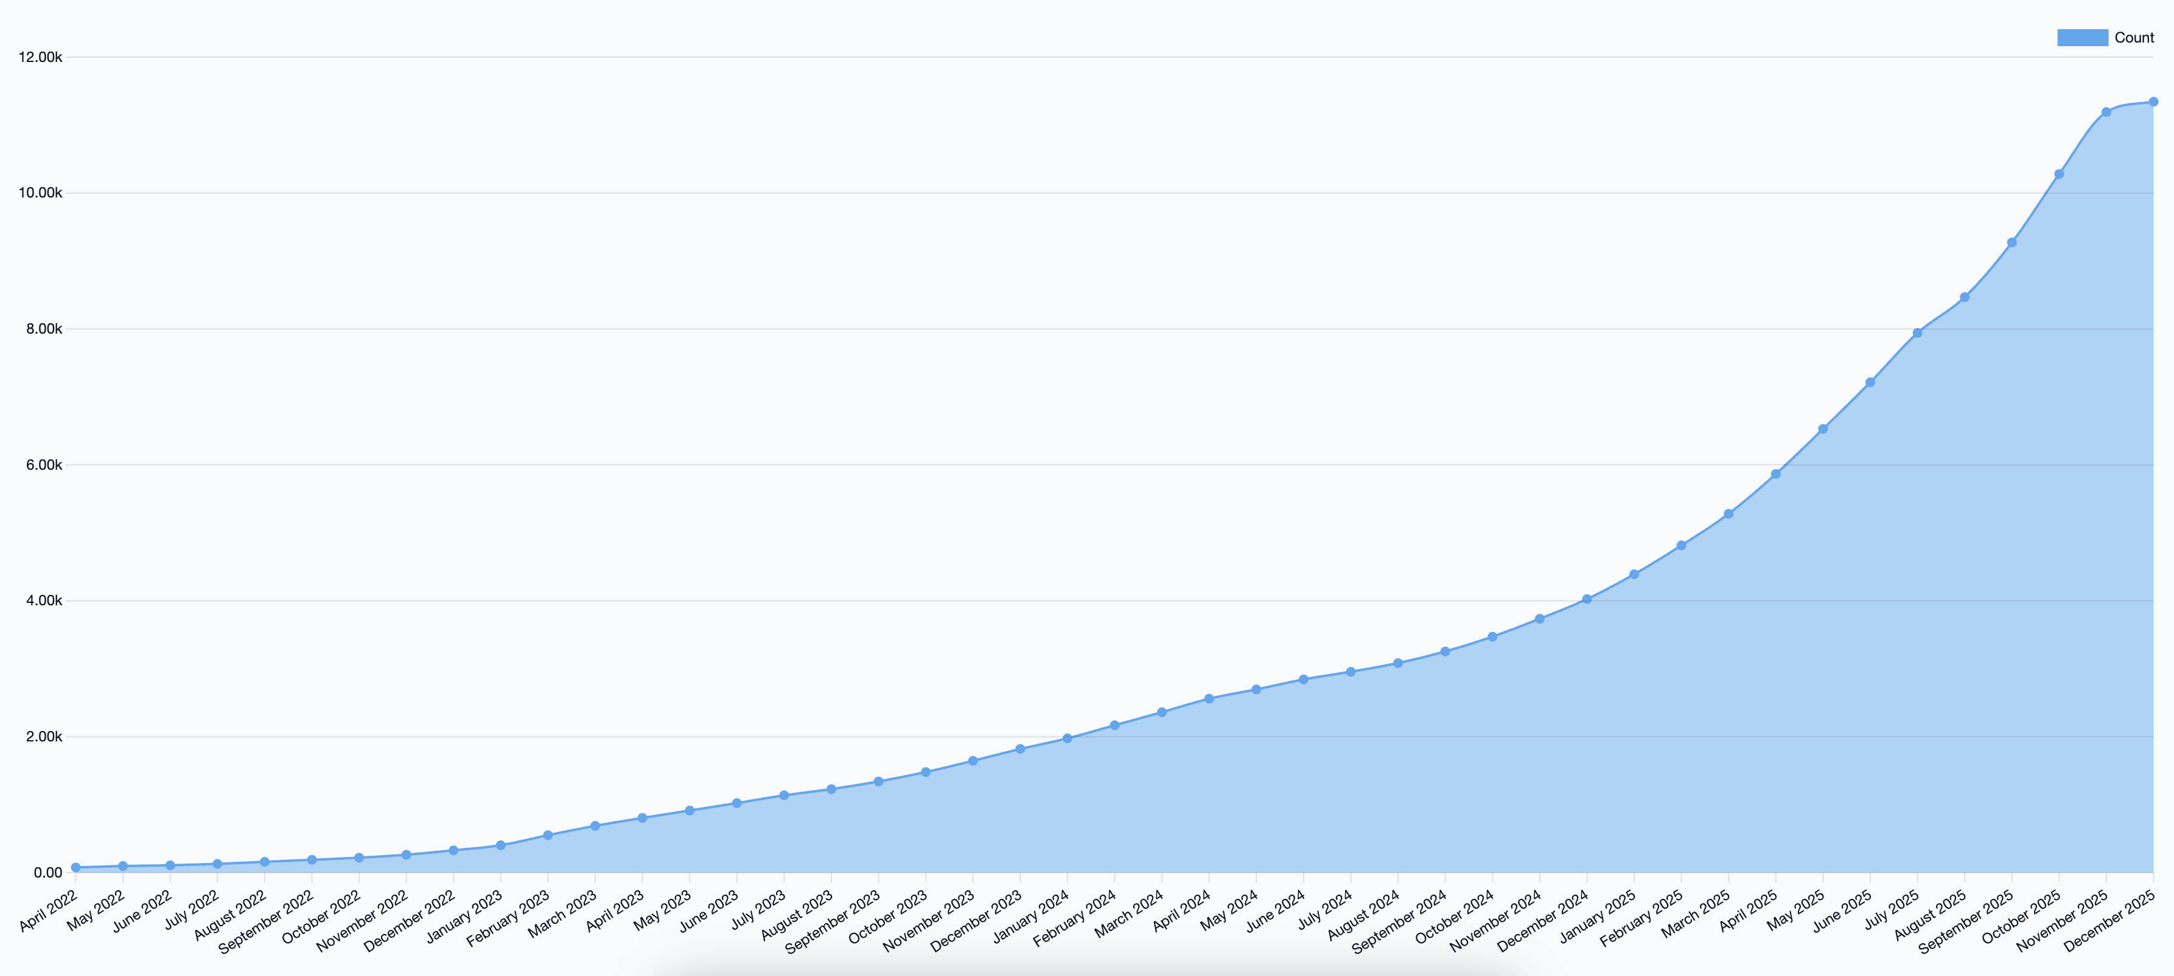
01. Wie is LIFEPOWR
Actieve Gebruikers
Actief vermogen
Batterij Capaciteit
+11.000
182%
+56MW
115%
+145 MWh
108%
Webinar 09/12/2025

Slide 6
02.
Waarom een EMS?

Slide 7



02. Waarom een EMS?
Volledige ontzorging
Investeer slimmer
Geen nood om jouw gedrag aan te passen
Software en Algoritmes passen zich aan jouw gewoontes aan
Je hoeft er niet mee “bezig” te zijn, het is al complex genoeg én het wijzigt voortdurend
Software scant dagelijks de verschillende opportuniteiten voor jouw systeem
Het systeem past zich automatisch aan op gewijzigde situaties
Via FlexiO kan jouw systeem naast besparingen ook inkomsten genereren
Webinar 09/12/2025

Slide 8
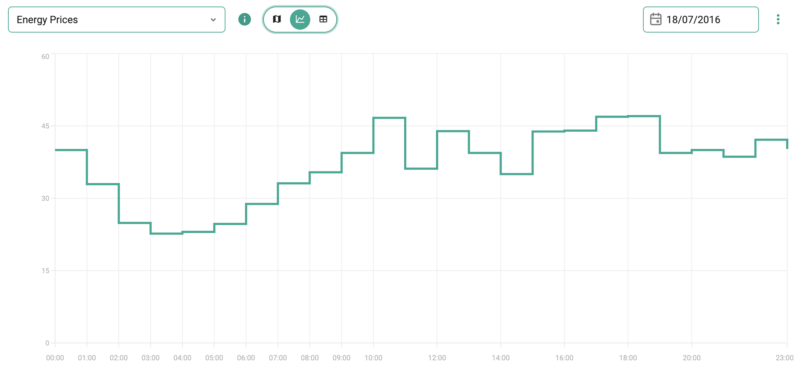
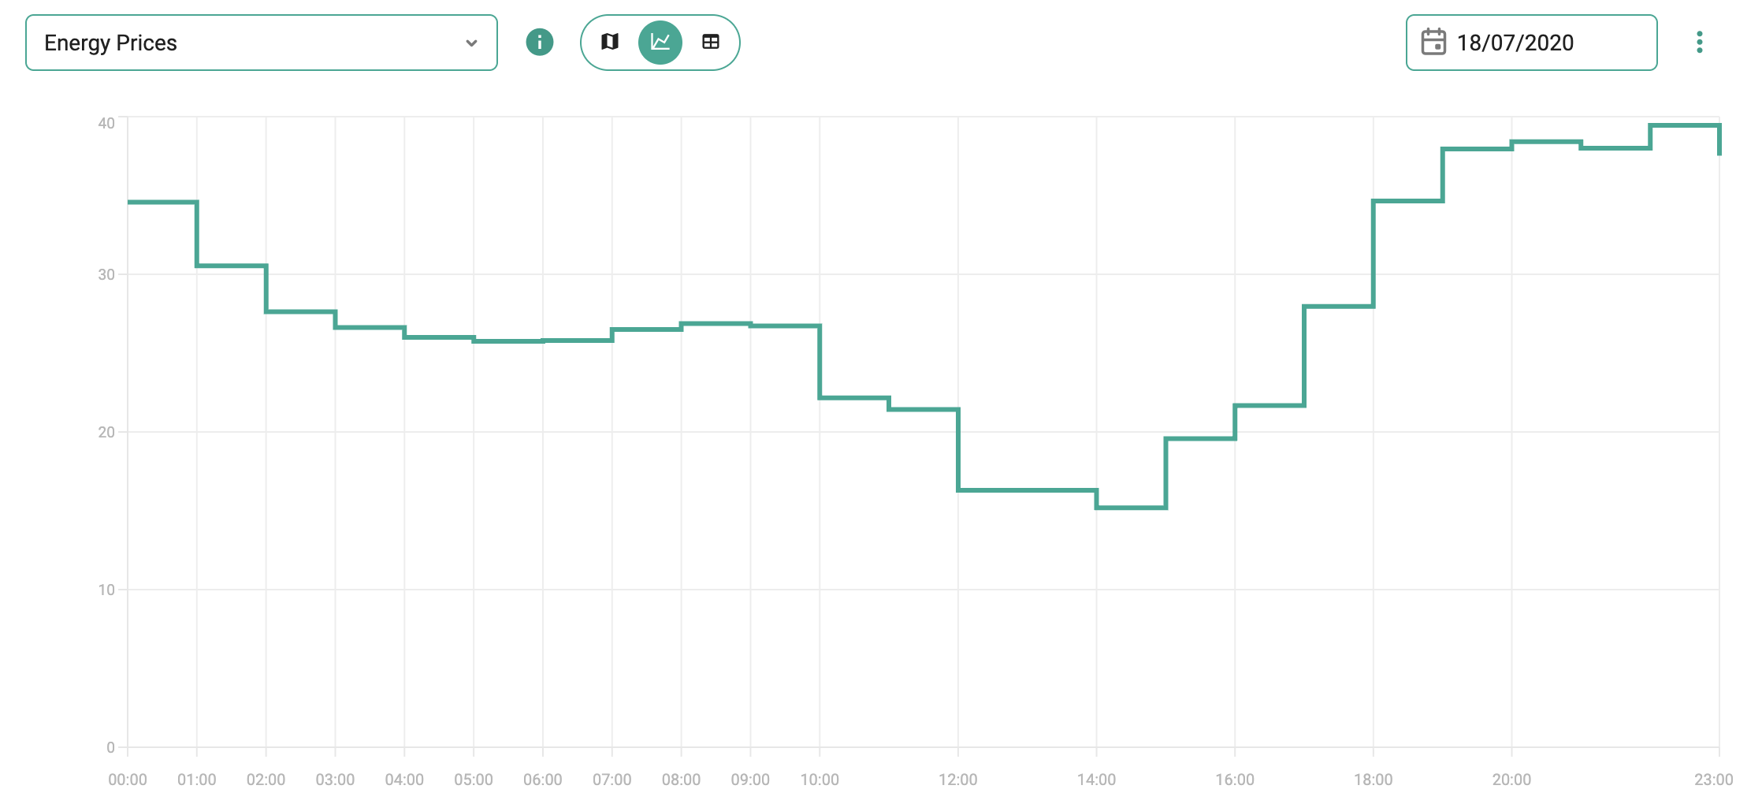
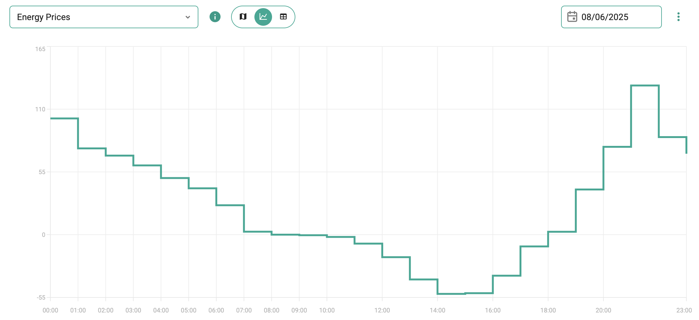

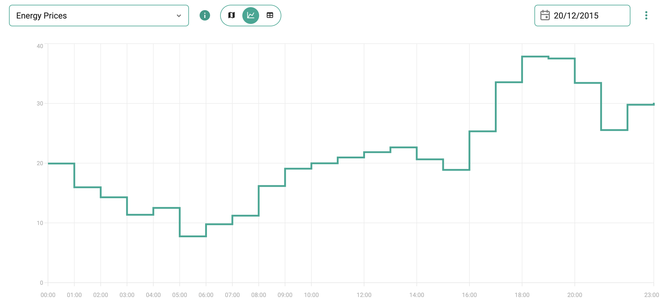
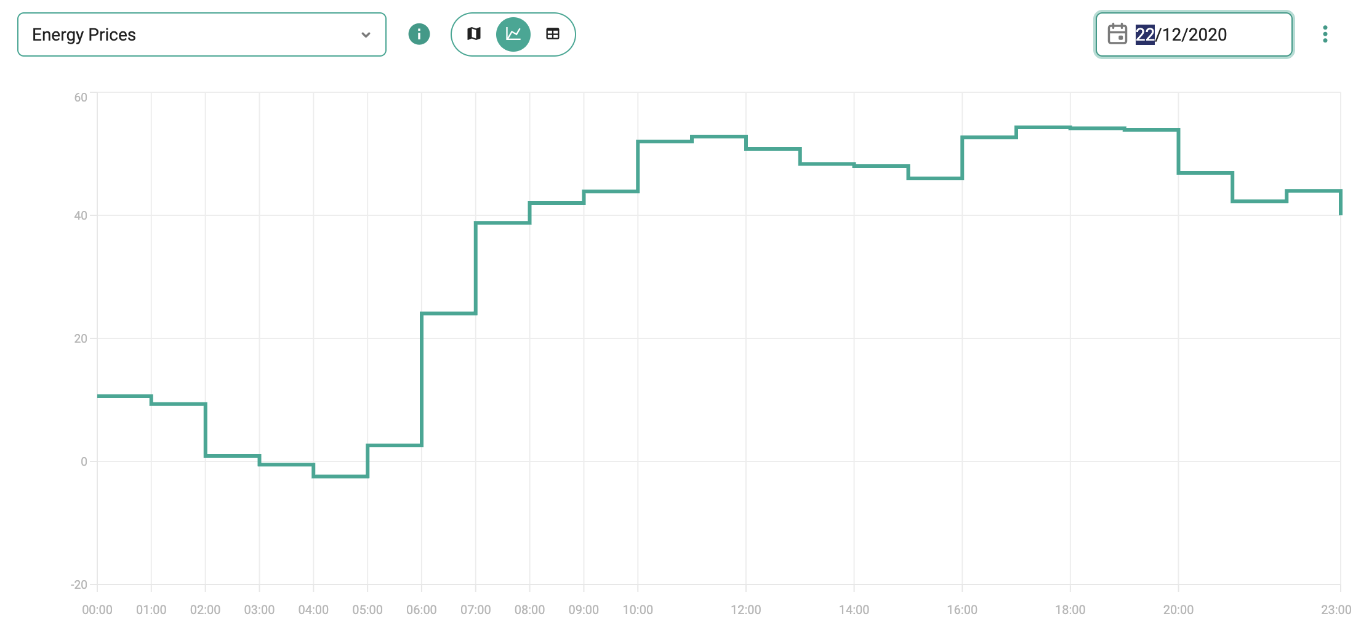
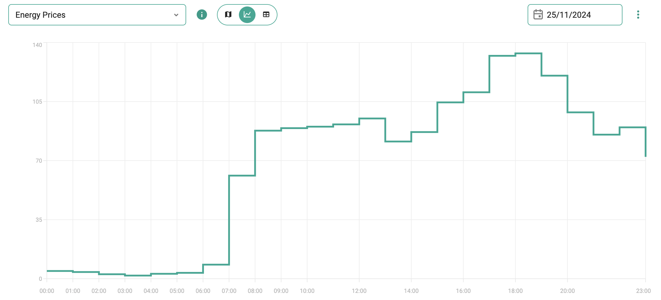

02. Waarom een EMS? Lokale Flexibiliteit
45
45
110
ZOMER
15
10
-60
40
60
140
WINTER
10
0
0
2016
2020
2025
Webinar 09/12/2025

Slide 9

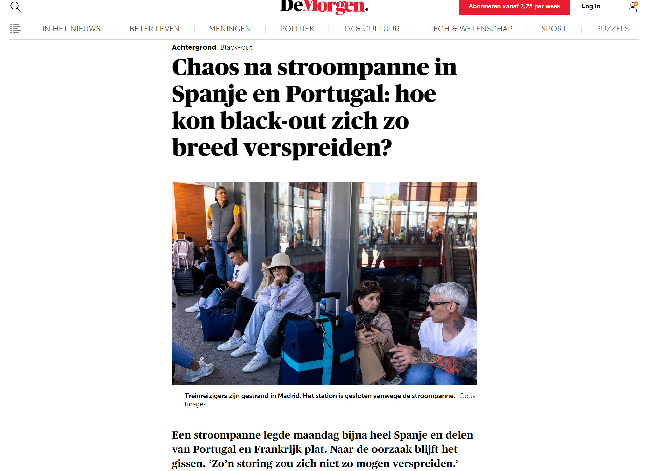
02. Waarom een EMS? Markt Flexibiliteit
Het net moet steeds in balans zijn : 230 Volt / 50 Hz
Verschillende marktmechanismen, vooral grote industriële installaties
Via FlexiO - toegang tot deze markten
Je wordt betaald voor je deelname
Kan soms gedrag vertonen dat niet “logisch” of “als verwacht” lijkt !
  Bv injectie in het net als de prijzen negatief zijn
  Jouw batterij niet vol tijdens zonnige dag
  …
Webinar 09/12/2025

Slide 10
03.
Waar maakt FlexiO
het verschil?

Slide 11

03. Waar maakt FlexiO het verschil: vergelijking
Standaard EMS
FlexiO EMS+
FlexiO EMS+
met ePOWR tarief
FlexiO EMS+
Sturing op EPEX (Day-Ahead)
Sturing op jouw energiecontract
Curtailment + Piekbewaking
Energieverliezen + degradatiekosten
Keuzevrijheid / Compatibiliteit
Helpdesk voor klanten
rBalancing via Elia
eBalancing via energieleverancier
Maandelijks verrekend op je energiefactuur
Laagste energieprijs/kost
2 jaar gratis sturing

Slide 12
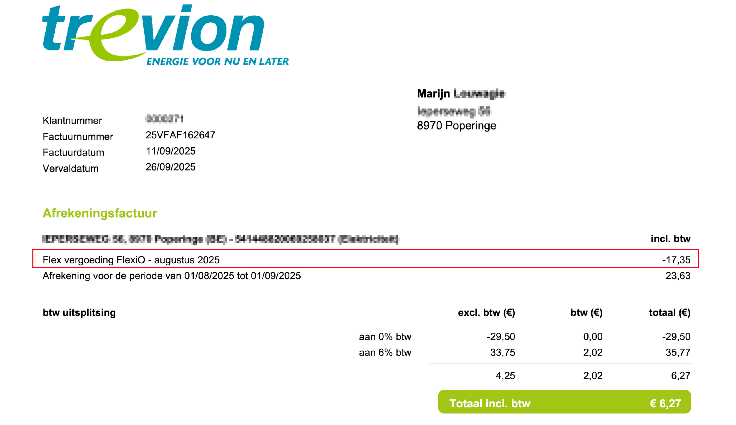
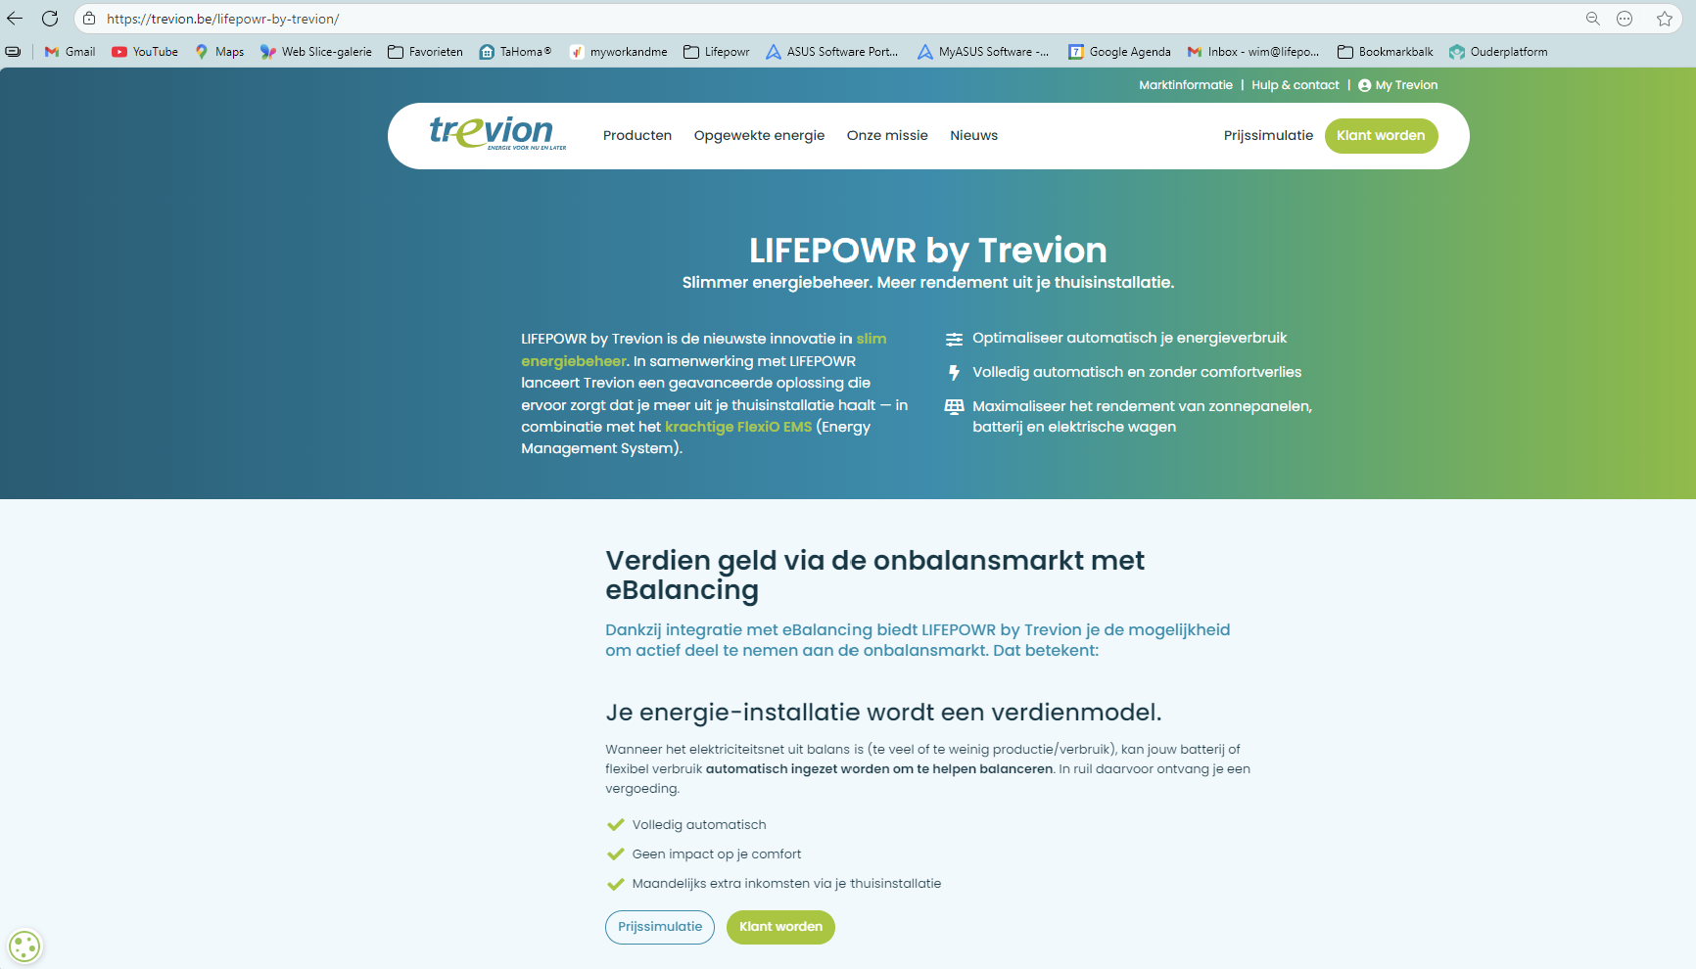
03. Waar maakt FlexiO het verschil: ePOWR tarief
LIFEPOWR by Trevion - Trevion
Webinar 09/12/2025

Slide 13


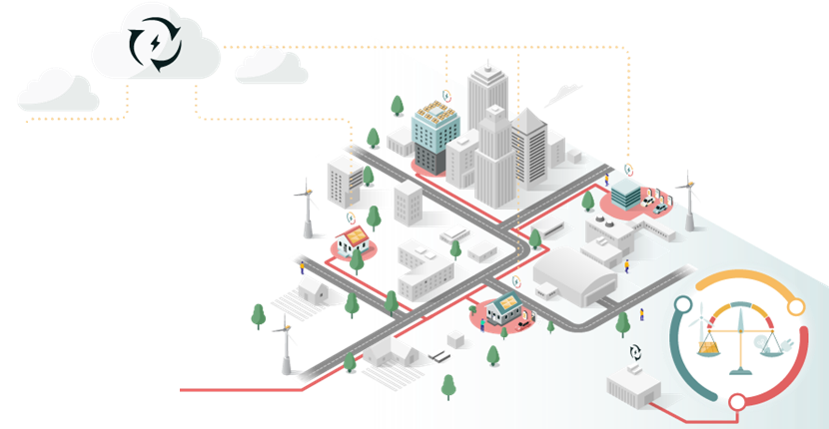

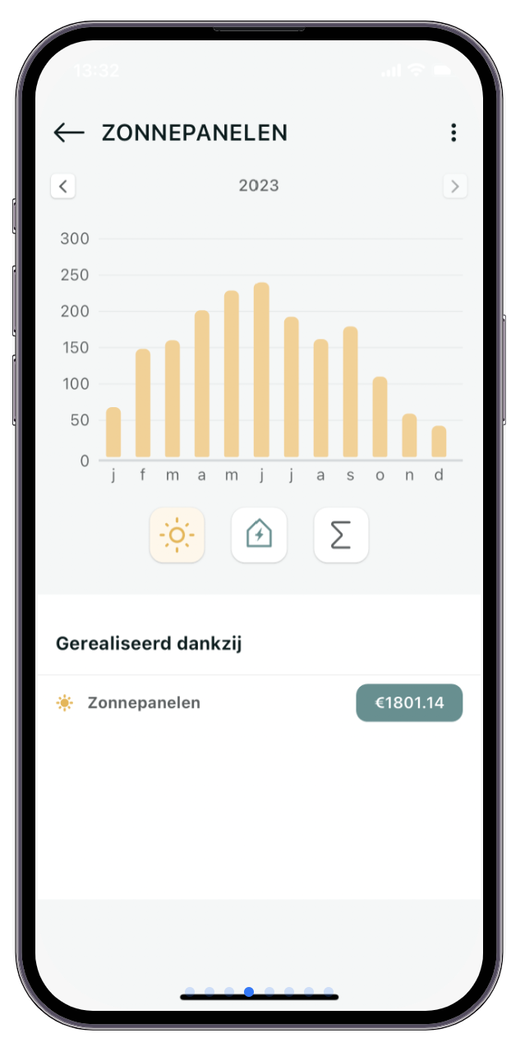
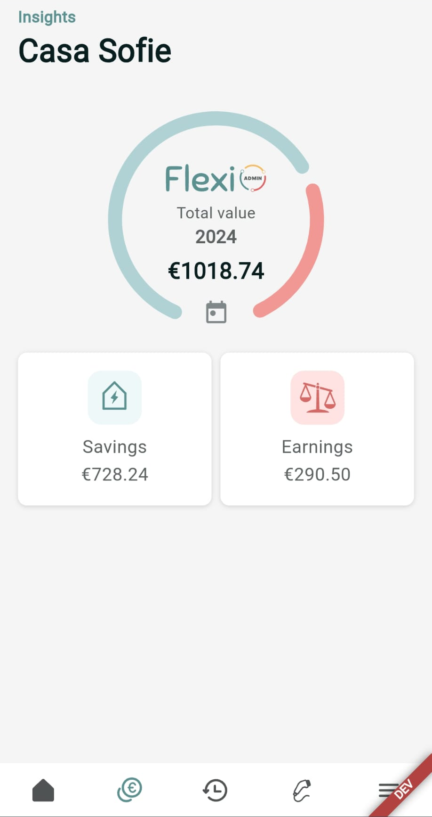

03. Waar maakt FlexiO het verschil: Cijfers
Dienstverlening van LIFEPOWR
Gratis bestaat niet
  Batterij sturing @ 9,95€/maand
  EV sturing @ 4,95€/maand
  Beide @ 9,95€/maand
5 jaar garantie op FlexiObox
Indien je kiest voor het LIFEPOWR by Trevion energietarief, betaal je 2 jaar lang geen abonnement!
Gemiddelde cijfers voor een standaard installatie en gezinsverbruik – 5kVa omvormer / 10kWh batterij / 6kWp PV
Webinar 09/12/2025

Slide 14
04.
Voor en na de installatie van FlexiO.

Slide 15
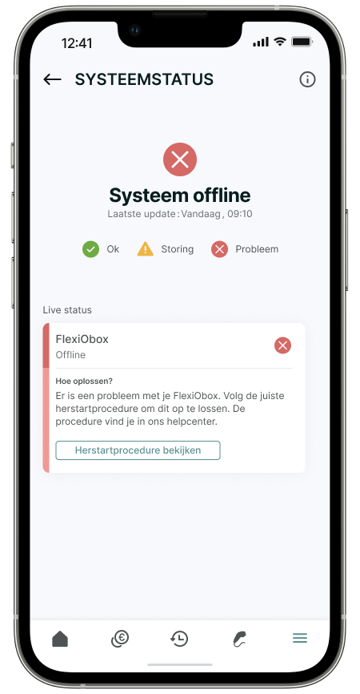
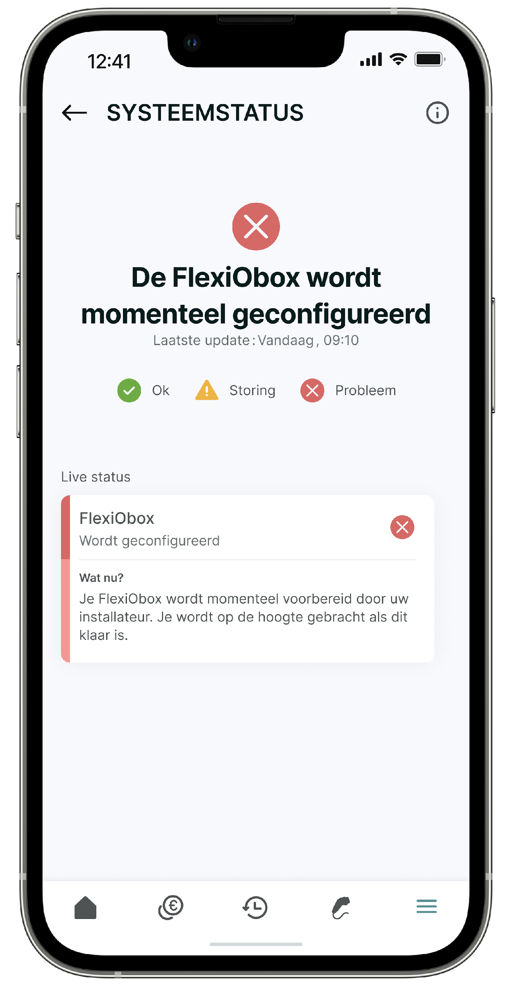
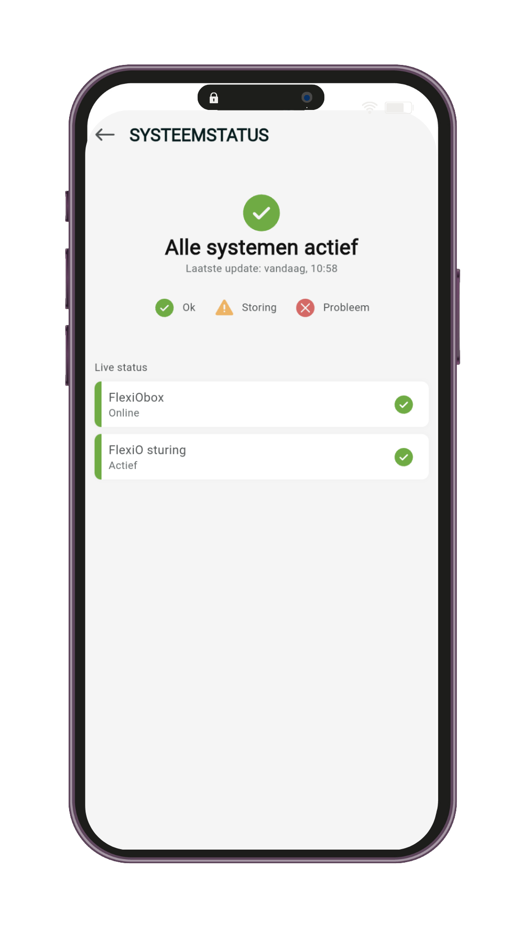
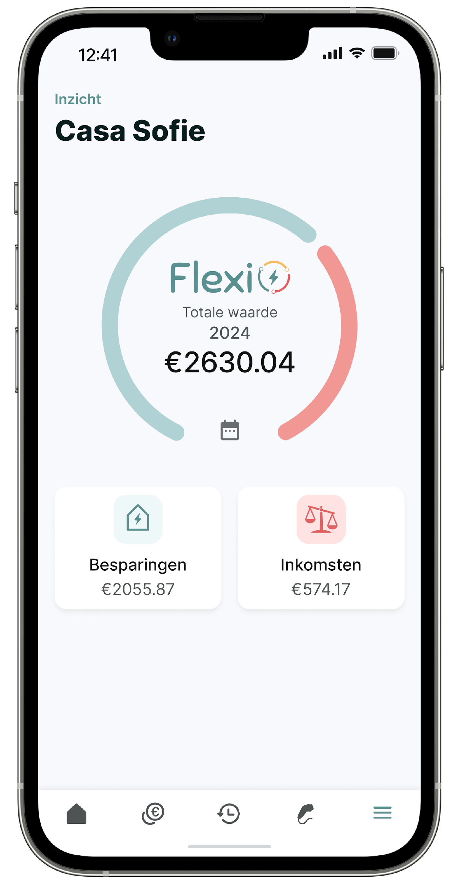
04. Voor en na de installatie van FlexiO
Stap 1 : na bestelling
  Jouw installateur bereidt de installatie voor
  Energiecontract melden
  P1 poort van de digitale meter activeren
  MyFlexiO App downloaden + account
  Alle info
Stap 2 : tijdens installatie
  Zorg dat stap 1 volledig is uitgevoerd
Stap 3 : na installatie
  Je start met besparingen door lokale optimalisatie
  De evaluatie voor netbalancering wordt opgestart
Webinar 09/12/2025

Slide 16
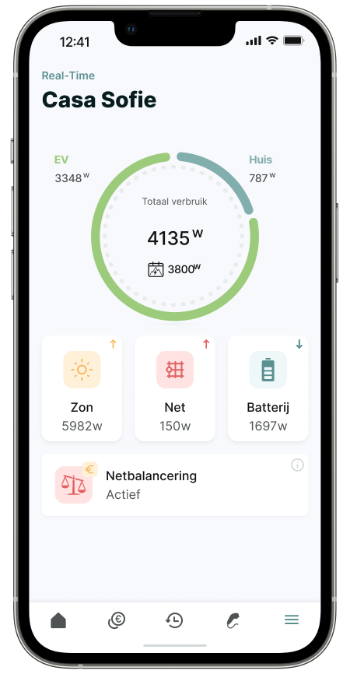
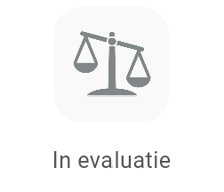

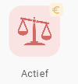
04. Voor en na de installatie van FlexiO
Stap 4: Evaluatie
  Systeem aanmelding bij Fluvius (niet de registratie van je system!)
  Systeem aanmelding bij Elia
  Technische systeem controle door LIFEPOWR
  Jij hoeft zelf niets te ondernemen
  Gemiddelde duurtijd: 12 weken (rPOWR)
  Bij verstap naar een ePOWR tarief: netbalancering actief bij aanvang energiecontract.
Stap 5: Netbalancering actief
  Deelname wanneer inkomsten > besparingen
Webinar 09/12/2025

Slide 17
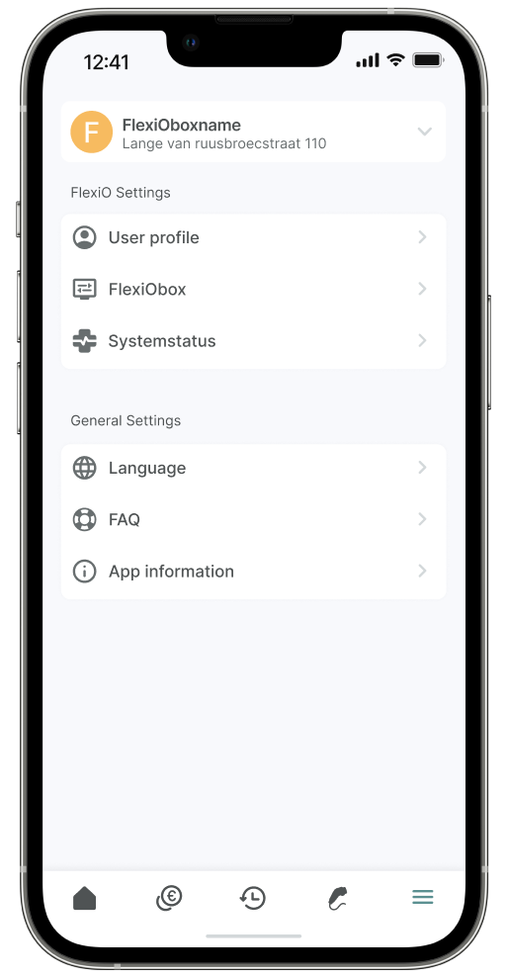
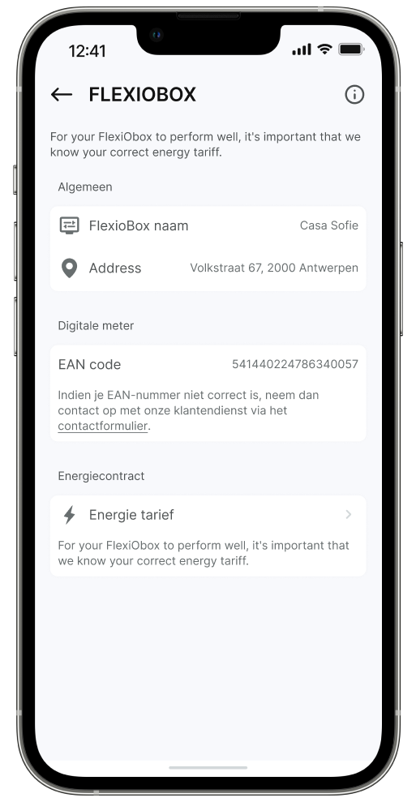
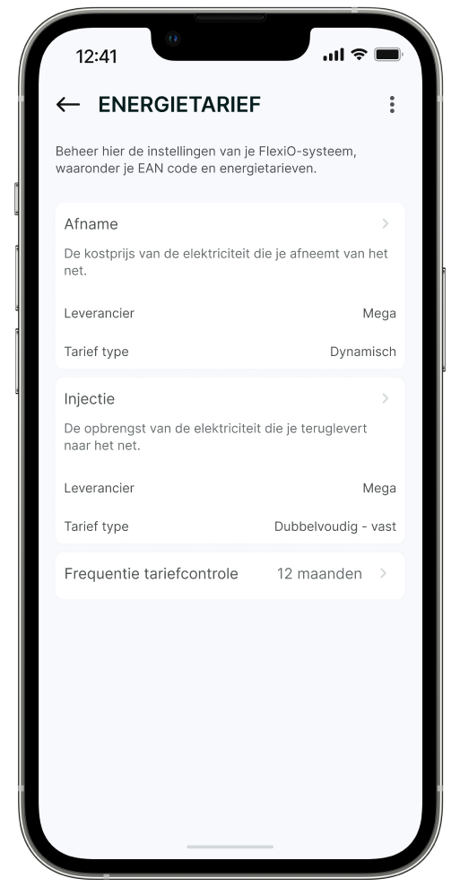
04. Voor en na de installatie van FlexiO
Stap 6: Tarief wijziging
  Verander je van tarief? Geef het aan in de app!
Stap 7: Communicatie
  Hou je mailbox in de gaten (spam!)
  Communicatie bij systeem offline
  Communicatie nieuwe functionaliteiten
  Nieuwsbrief gebruikers (1x per maand)
Webinar 09/12/2025

Slide 18
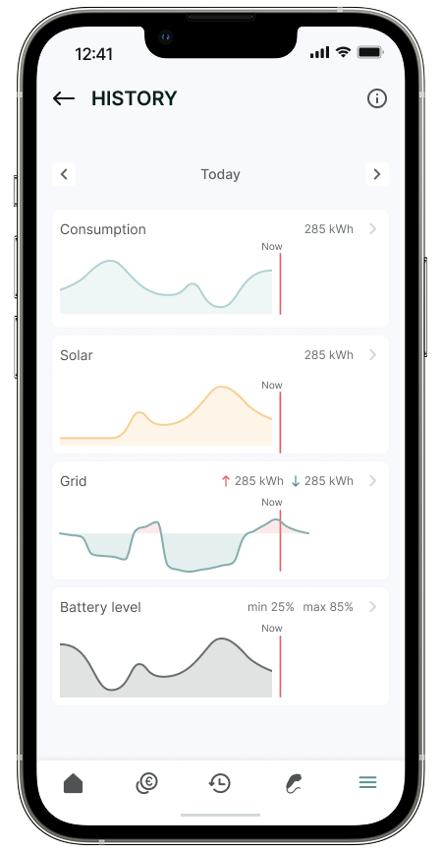
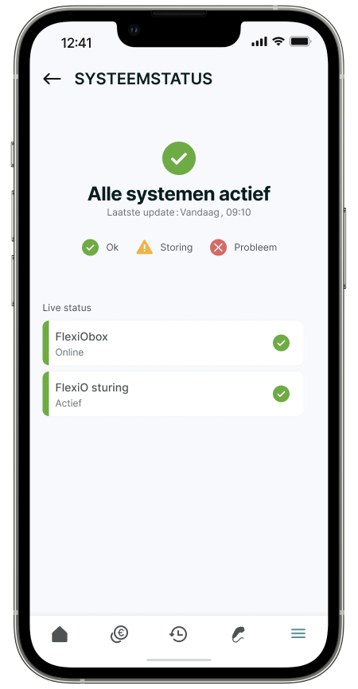
04. Voor en na de installatie van FlexiO
Link naar Demo App
Webinar 09/12/2025

Slide 19
05.
Controle werking FlexiO.

Slide 20
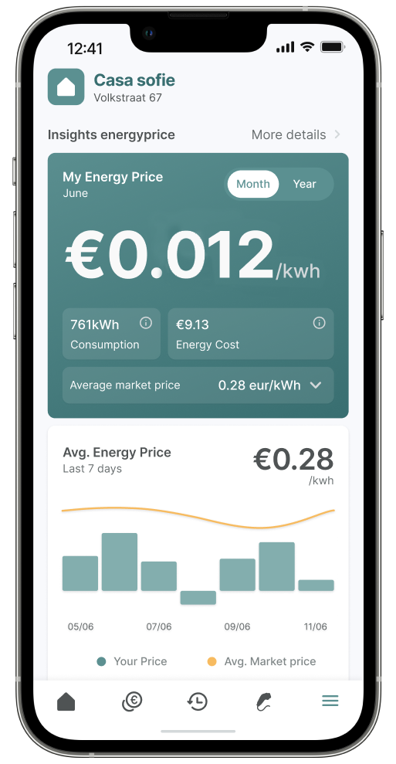
05. Controle werking FlexiO
Comfort Energie Prijs !
Vanaf begin 2026 beschikbaar in de App
Heeft seizoenseffect
Geeft je controle op de algemene prestatie van jouw systeem
Webinar 09/12/2025

Slide 21
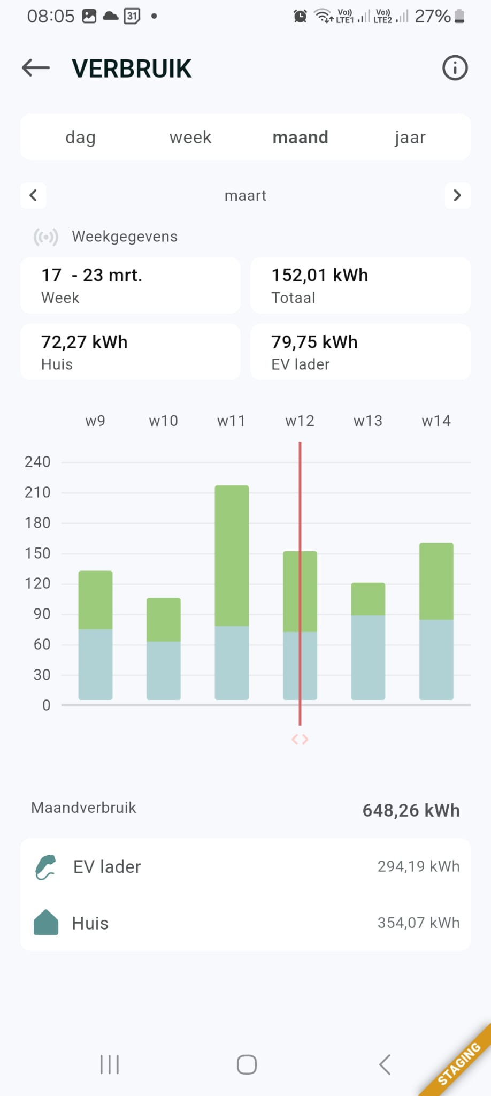
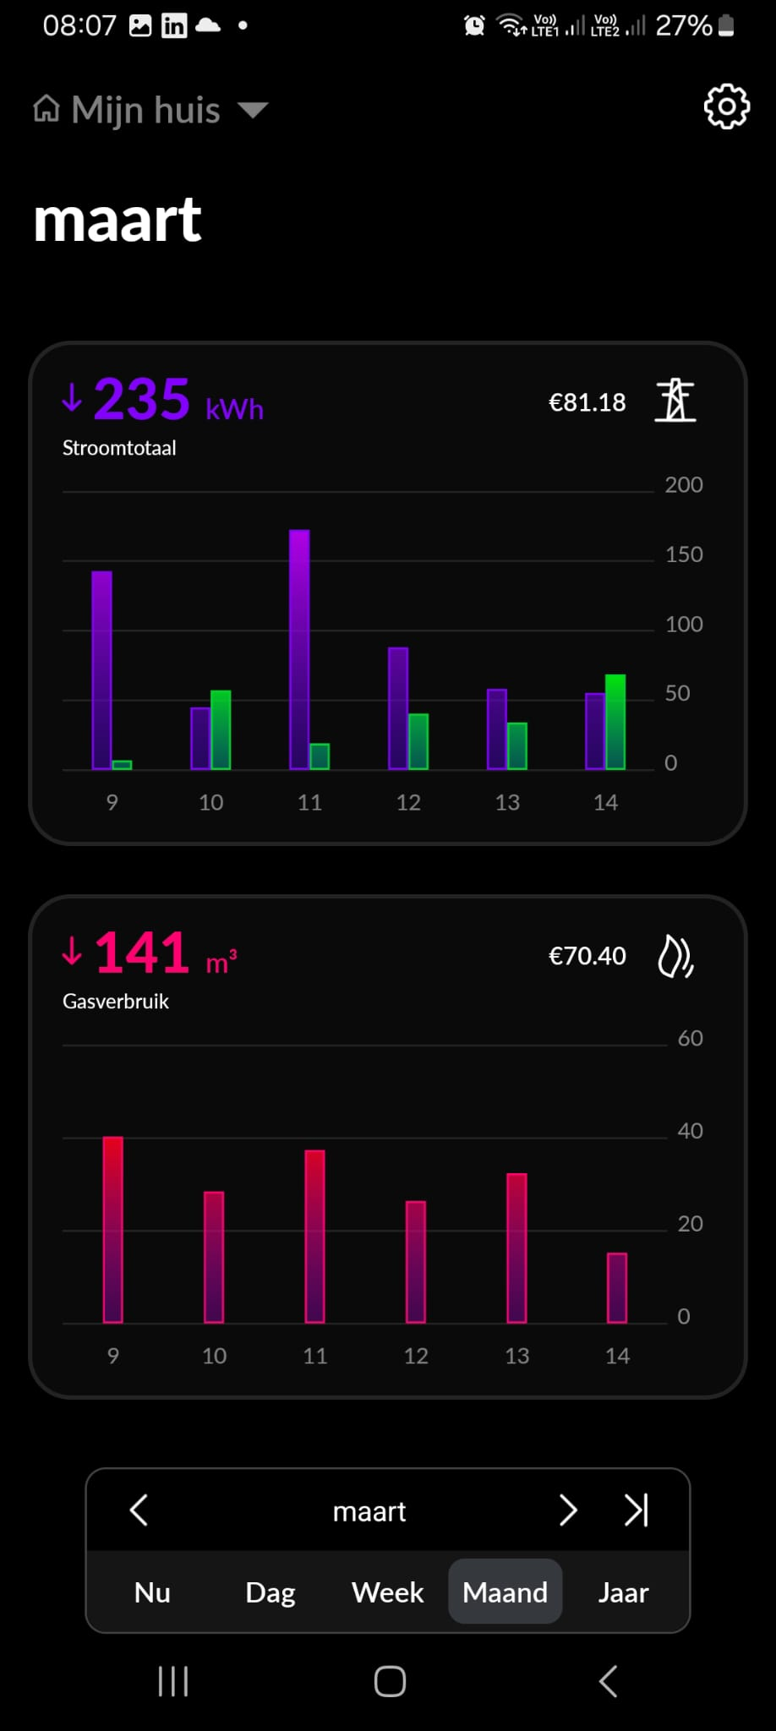
06. Controle werking FlexiO
Hoe zelf de controle uitvoeren?
  Deel je kosten door je verbruik, doe dit per maand of jaar
  (energiefactuur – inkomsten) / verbruik = €/kWh
  (energiefactuur €81,18 - €20 inkomsten) / 648kWh = €0,093/kWh
  Marktgemiddelde: €0,29/kWh
  (€0,29 - €0,09) x 648kWh = €129,6 totale besparing
  Belangrijk:
  Verbruik is niet hetzelfde als afname!
  Voordeel van maandelijkse afrekening
Webinar 09/12/2025

Slide 22
06.
Handige links en docs

Slide 23
06. Handige links en docs.
Kennisbank gebruikers:
Link kennisbank
eBook, herbekijk webinars, diepgaande informatie over je App, Account, product, ..
Website:
Link website
Blogs, algemene informatie over producten, contactpagina, ..
Webinar 09/12/2025

Slide 24

Jouw mening telt!
Deel je feedback via ons evaluatieformulier, en help onze customer service en producten te verbeteren.
Webinar 09/12/2025

Slide 25
07.
Q&A

Slide 26

Bedankt voor je aanwezigheid!

